Slide 1
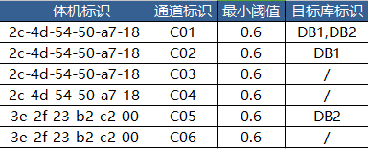
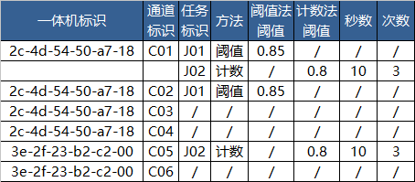
实时预警系统多路一体机实现方案（方案三）
抓拍服务
MQ
抓拍比对
服务
比对算法
告警策略
服务
Core
Client
操作人
问题：
Q1:step3中，调用比对算法时，是否支持与指定目标库比对。
答案：是
1.配置一体机信息、通道、目标库、布控任务等
活动人
2.根据布控任务，更新通道状态（开启、关闭），初始化通道信息
3.推送通道-目标库映射表（表1）
4.推送目标模板库
6.开启抓拍
5.推送通道-任务策略
映射表（表2）
7.人脸出现
表1：通道-目标库映射表
8.抓拍推到MQ
9.抓拍订阅
10.抓拍比对
返回百分比
11.百分比大于最小阈值的抓拍，推到告警策略服务
12.告警判断
15.本次存储抓拍信息
13.保存告警、和关联抓拍数据
14.向客户端推送告警
表2：通道-目标库映射表
16.闲时同步未告警抓拍信息到CORE

Slide 2
实时预警系统多路一体机实现方案（方案三）
64路一体机
抓拍服务
MQ
抓拍比对
服务
比对算法
告警策略
服务
Core
Client
操作人
1.配置一体机信息、通道、目标库、布控任务等
活动人
2.根据布控任务，更新通道状态（开启、关闭），初始化通道信息
3.推送通道-目标库映射表（表1）
4.推送目标模板库
6.开启抓拍
5.推送通道-任务策略
映射表（表2）
7.人脸出现
8.抓拍推到MQ
9.抓拍订阅
10.抓拍比对
返回百分比
11.百分比大于最小阈值的抓拍，推到告警策略服务
12.告警判断
15.本次存储抓拍信息
13.保存告警、和关联抓拍数据
14.向客户端推送告警
16.闲时同步未告警抓拍信息到CORE

Slide 3
实时预警系统多路一体机实现方案（方案三）
一体机
抓拍服务
PC客户端
App客户端
Web客户端
消息队列
比对服务
服务总线
一体机
比对算法？
Core
告警策略服务
一体机
管理总控
布控任务管理调度
告警策略管理
运行监控
告警提示
数据分析
抓拍服务
本地存储
告警处理
历史查询
区域通道管理
目标库管理
参数配置
系统管理
消息队列
比对服务
比对算法？
一体机
Mysql数据库
文件服务器
告警策略服务
本地存储
抓拍服务
消息队列
比对服务
......
比对算法？
告警策略服务
本地存储

